Slide 1
HTML, CSS DAN BOOTRSTAP
Arisuharsa

Slide 2



TABLE OF CONTENTS
01
HTML
02
CSS
Project Goals
03

Slide 3
HTML
Hyper Tetx Markup Language
Berbeda dengan bahasa pemrograman
Digunakan pada website

Slide 4
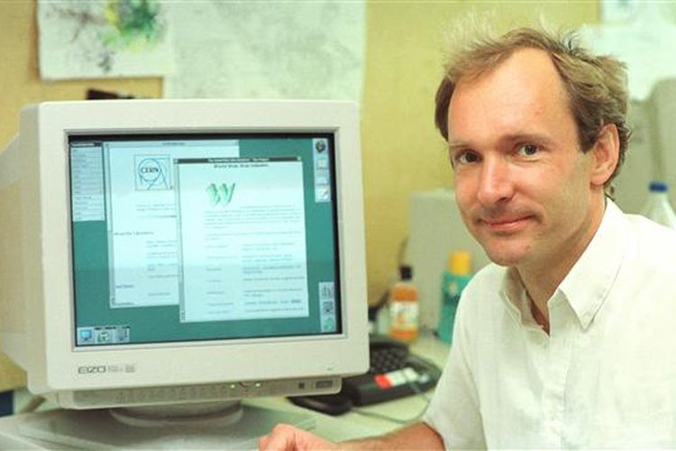
Sejarah Perkembangan HTML
Tim Berners-Lee
Tahun 1991 Dengan 18 Tag
HTML 5 Rilis Pada Tahun 2014
140 Tag

Slide 5
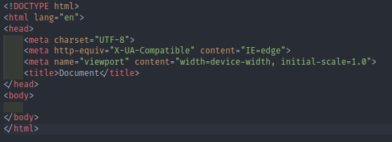
Struktur Dasar
<!DOCTYPE html>
<html lang="en">
<head>
<meta charset="UTF-8">
<meta http-equiv="X-UA-Compatible" content="IE=edge">
<meta name="viewport" content="width=device-width, initial-scale=1.0">
<title>Document</title>
</head>
<body>
</body>
</html>

Slide 6
Cara Kerja
Menyusu konten
Menampilkan Pada Browser
Dapat Diakses Banyak Orang

Slide 7
CSS
Cascading Style Sheets
Memberikan Styling
Mempermudah Pembuatan Website

Slide 8
Cara Menggunakan
Selector { property : value }
h1 {
background-color : #000;
font-size: 20px;
font-family: arial;
}

Slide 9

Sejarah Perkembangan
Håkon Wium Lie
10 Oktober 1994
CSS 1 Rilis 1996
CSS 2 Rilis 1998
CSS 3 Rilis 2012

Slide 10
Bootstrap
Framwork
Twitter Blueprint
Rilis 2011

Slide 11
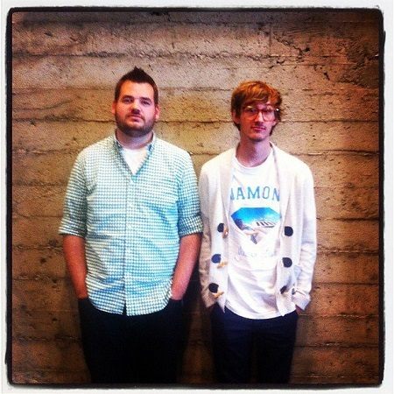
Sejarah Perkembangan
Mark Otto & Jacob Trhonton
Bootstrap 1 Tahun 2011
Bootstrap 2 Tahun 2012
Bootstrap 3 Tahun 2013
Bootstrap 4 Tahun 2018
Bootstrap 5 Tahun 2021

Slide 12
THANKS!
Does anyone have any question?
addyouremail@freepik.com
+91 620 421 838
yourcompany.com

